Slide 1
UNIVERSIDAD AUTÓNOMA DEL ESTADO DE HIDALGO
Instituto de Ciencias Económico Administrativas

Slide 2
Área Académica: Comercio Exterior
Tema: Conceptos Básicos de Fundamentos de Metodología de la Investigación.
Profesores: Sandra Luz Hernández Mendoza, Theira Irasema Samperio Monroy, Jorge Martin Hernández Mendoza
Periodo: Enero-Junio 2016
Área Académica de Comercio Exterior

Slide 3
Tema:
Abstract:
Because of the importance and need of man to investigate, discover and find out about your environment, "research methodology " constitutes a great source of knowledge; since when researching the subject reflects and question a situation , and it is thus enriches their conceptions of reality.
Keywords: Investigation, Methodology, Science, Methods.
Área Académica de Comercio Exterior

Slide 4

¿Qué es la CIENCIA?
Conjunto de conocimientos objetivos y verificables sobre una materia determinada que son obtenidos mediante la observación y la experimentación, la explicación de sus principios y causas y la formulación y verificación de hipótesis y se caracteriza, además, por la utilización de una metodología adecuada para el objeto de estudio y la sistematización de los conocimientos.
Enfoque ESTÁTICO
Descripción objetiva y racional del universo.
Enfoque DINÁMICO
Es la actividad que hace el científico.
Es una forma de explicar los fenómenos observados.
Descubre hechos y los agrega al conjunto de información ya existente.
El estado del conocimiento es la base para incrementar la teoría y la investigación científica.
[1]
Área Académica de Comercio Exterior

Slide 5
Características de la CIENCIA
Objetiva
No se contamina de prejuicios, gustos, preferencias o religiones.
Emplea Mediciones
Evita ambigüedades (mucho, poco, suficiente). Los números por sí solos no tienen sentido.
Persigue la generalización
Permite predecir antes de conocer. Pretende llevar al futuro el conocimiento de los fenómenos observados.
Se corrige a sí misma
Sistemática
El conocimiento brindado por la ciencia nunca es definitivo. Al contestar una pregunta, plantea muchas más.
Procede con orden y de manera lógica, apoyada en el método científico y métodos lógicos.
Área Académica de Comercio Exterior

Slide 6
¿QUÉ ES INVESTIGAR?
Es un proceso mediante el cual se obtiene información para responder una pregunta o curiosidad.
¿QUÉ ES UN PROCESO?
Fases sucesivas de un fenómeno en el cual los elementos que lo conforman interactúan y se complementan entre sí.
[2]
[3]
Área Académica de Comercio Exterior

Slide 7

¿ Qué es Metodología?
Es un vocablo generado a partir de tres palabras griegas:
metà (más allá), odòs ( caminos) y logos (estudio).
Lo que significa el estudio o tratados de los métodos.
También el concepto de metodología hace referencia al plan de investigación que permite cumplir ciertos objetivos en el marco de una ciencia.
[4]
Área Académica de Comercio Exterior

Slide 8
Elementos del proceso de Investigación
CIENCIA
Técnica
Conocimiento Teórico
Método
Utiliza
Para llegar al
Área Académica de Comercio Exterior

Slide 9


¿Qué es una Técnica?
Es el conjunto de instrumentos y medios a través de los cuales se recorre el camino de la investigación – el método -.
[5]
¿Qué es el Método?
Etimológicamente la palabra método proviene del término griego “methodus” que significa el camino hacia algo.
Es el camino más adecuado para lograr un fin.
En la investigación es el objetivo del conocimiento.
[6]
Área Académica de Comercio Exterior

Slide 10
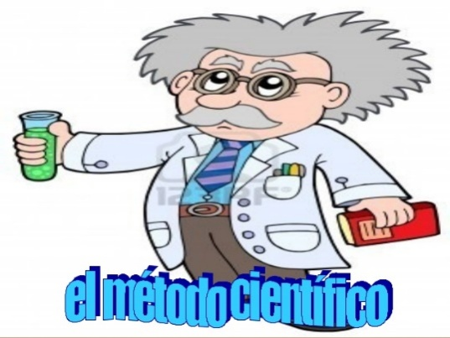
Método Científico
Es un proceso destinado a explicar fenómenos, establecer relaciones entre los hechos y enunciar leyes que expliquen los fenómenos físicos del mundo y permitan obtener, con estos conocimientos, aplicaciones útiles al hombre.
La Teoría o conocimiento científico es el conjunto de conceptos o categorías para explicar objetivamente la realidad y solucionar problemas específicos.
[7]
Área Académica de Comercio Exterior

Slide 11
Elementos del Método Científico
1. Observación
2. Elección del Tema
3. Búsqueda de Información
4. Planteamiento del Problema
5. Hipótesis
6. Objetivo de Investigación
7. Esquema Preliminar de Trabajo
8. Cronograma de Actividades

Slide 12
Referencias Bibliográficas
Ávila Baray, H.L. (2006). Introducción a la Metodología de la Investigación. España. Consultado y recuperado en línea el 16 de febrero de 2016 de: http://eumed.net/libros/2006c/203/
Sampieri, R. (2012). Metodología de la Investigación. 5ta. Edición, Editorial Mc Graw Hill. Consultado y recuperado el 21 de Marzo de 2016 de: https://www.academia.edu/6399195/Metodologia_de_la_investigacion_5ta_Edicion_Sampieri?auto=download
Hernández, Fernández & Baptista (2009). Metodología de la Investigación educativa. 2° edición, Editorial la Muralla, S.A. Consultado y recuperado el 5 de Marzo de 2016 de: https://books.google.com.mx/books?id=VSb4_cVukkcC&pg=PA149&dq=metodologia+dela+investigacion+hernandez+fernandez+y+baptista
Área Académica de Comercio Exterior

Slide 13
Referencias de imágenes
[1] http://www.exactas.unca.edu.ar/revista/img/Logo_CIENCIA.gif
[2] http://www.adalimas.com/marketingmultinivel/wp-content/uploads/2013/11/imagenes-DTW-78.jpg
[3]http://image.slidesharecdn.com/elprocesodeinvestigacin-1pp01/95/el-proceso-de-investigacin-1-728.jpg?cb=1302298164
[4] http://www.kemp.es/wp-content/uploads/2012/05/Slide-51-Metodolog%C3%ADa.jpg
[5] http://www.metaaprendizaje.net/IMG/IMG%20online/IntroIndex.png
[6] http://www.imam.com.br/logistica/images/stories/edicoes/ed.250/melhores-metodos-1.jpg
[7]http://image.slidesharecdn.com/elmtodocientfico-121106123028-phpapp01/95/slide-1-638.jpg?1352226678
Área Académica de Comercio Exterior

